Slide 1
2023 IC Design Contest
Laser Treatment
宋方瑜 陳慕丞

Slide 2
演算法
1.先找四個角落，找到最大覆蓋的那個點，稱那個點為圓1的圓心
2.固定圓1的位置開始逐一掃描，找到兩圓最大覆蓋量圓2的位置
3.固定圓2位置，重新調整圓1的位置，找到兩圓最大覆蓋量
4.重複2、3的步驟直到收斂為止
(附註:收斂條件為步驟2與步驟3找到的最大覆蓋量一樣)
5.收斂一次後要將圓心重新定位到距離3的地方，重複4的步驟後結束運算

Slide 3
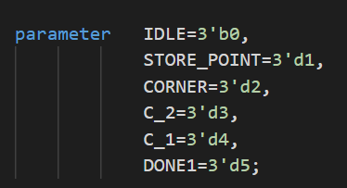
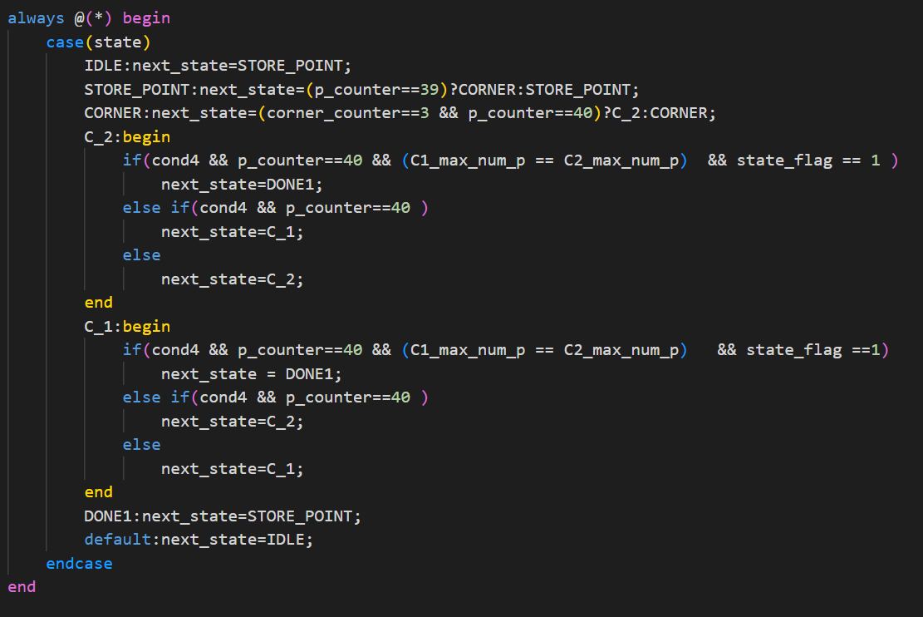
FSM

Slide 4
FSM
IDLE:初始狀態
STORE_POINT:存放40個標的物
CORNER:找四個角落，找到最大覆蓋的圓1圓心
C_2:固定C1圓心找兩圓最大覆蓋量的C2圓心
C_1:固定C2圓心找兩圓最大覆蓋量的C1圓心
DONE1:結束運算

Slide 5
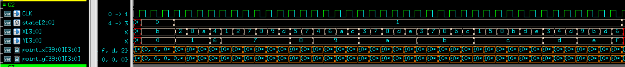
波形圖- STORE_POINT

Slide 6
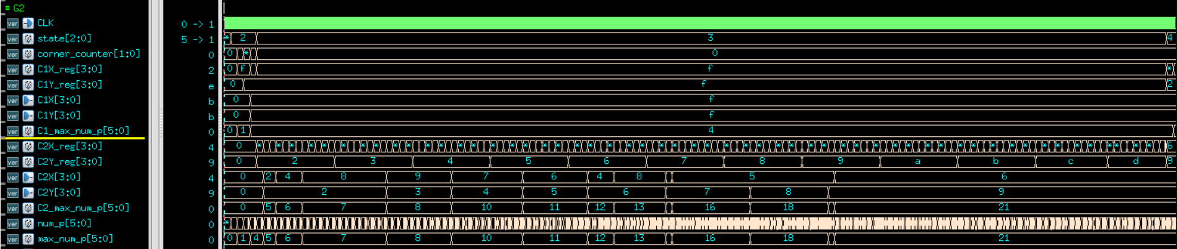
波形圖- C_2

Slide 7
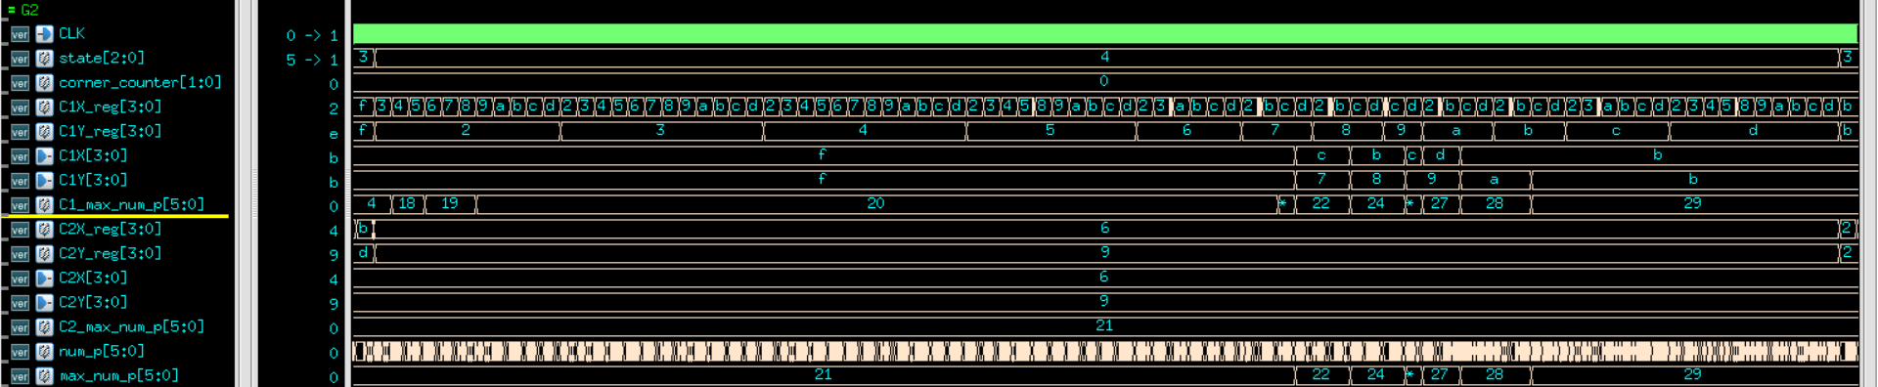
波形圖- C_1

Slide 8
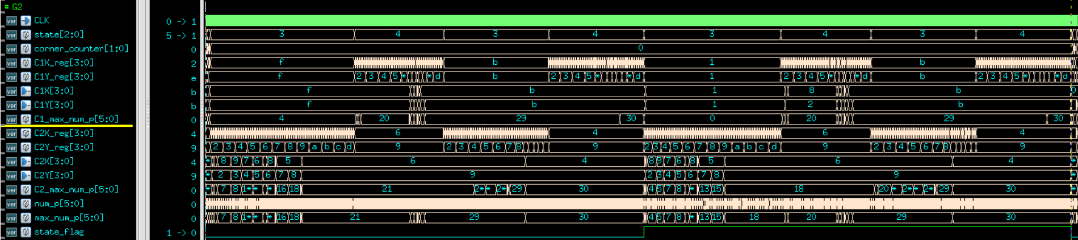
波形圖-收斂兩次

